Slide 1

GuessWhere
Final presentation

Slide 2
Inhaltsverzeichnis
1. Understand the business need
1.1 Idea / Vision
1.2 Scope
1.3 Use Cases
1.4 Risk Management
1.5 Cost Estimation
2. Project Management
2.1 RUP and planning
2.2 Scrum
2.3 Iterative Process
2.4 Time Report
Notes:
Kevin

Slide 3
Inhaltsverzeichnis
3. Quality
3.1 Technologies
3.2 Architecture and Configuration
3.3 Automation
3.4 Testing
3.5 Patterns
3.6 Metrics
4. Technical Ability
4.1 Class Diagram
4.2 Demo
Notes:
Kevin

Slide 4
1.1 Idea
Eine App mit der zufällige Standorte auf der Welt erraten werden können
Nach dem Tipp wird dem Spieler das Ergebnis in Form der Distanz zum wirklichen Standort angezeigt
Je gerniger die Distanz desto besser ist der Spieler
Mit jedem Spiel kann der Nutzer seine Kenntnis über die verschiedensten Orte in der Welt erweitern
Notes:
Kevin

Slide 5
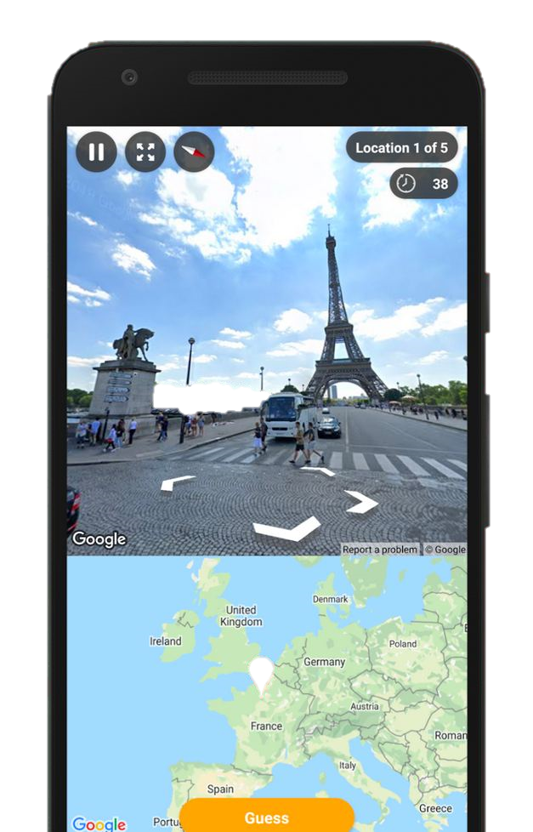
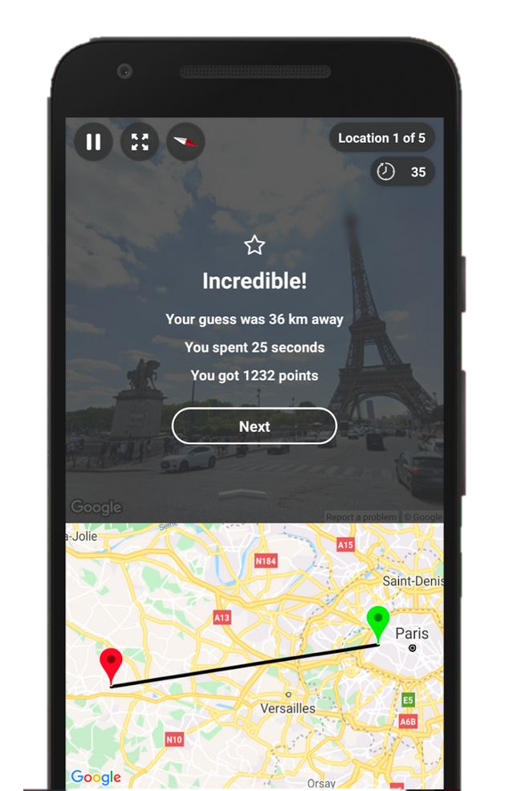
1.1 Idea
Notes:
Kevin

Slide 6
1.2 Scope
Erstes Semester:
Grundlegende Android App programmieren
Backend und Datenbank aufbauen
YouTrack, GIT einrichten
Zweites Semester:
Statistiken implementiert
Android App Funktionen erweitert
Backend erweitert
Datenbank Schema angepasst
Neue Use Cases
Notes:
Nico R.

Slide 7
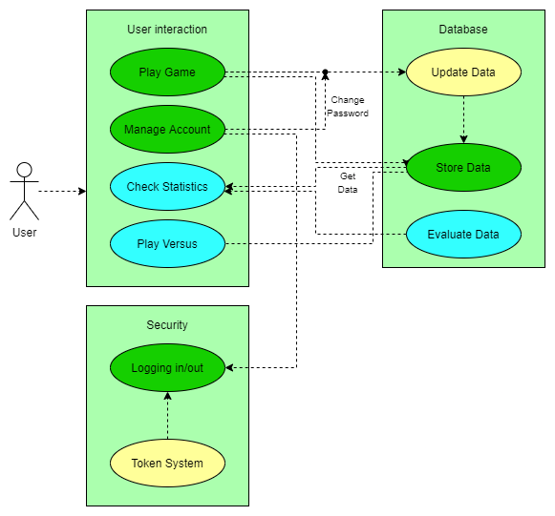
1.3 Use Cases
Notes:
Nico R.

Slide 8
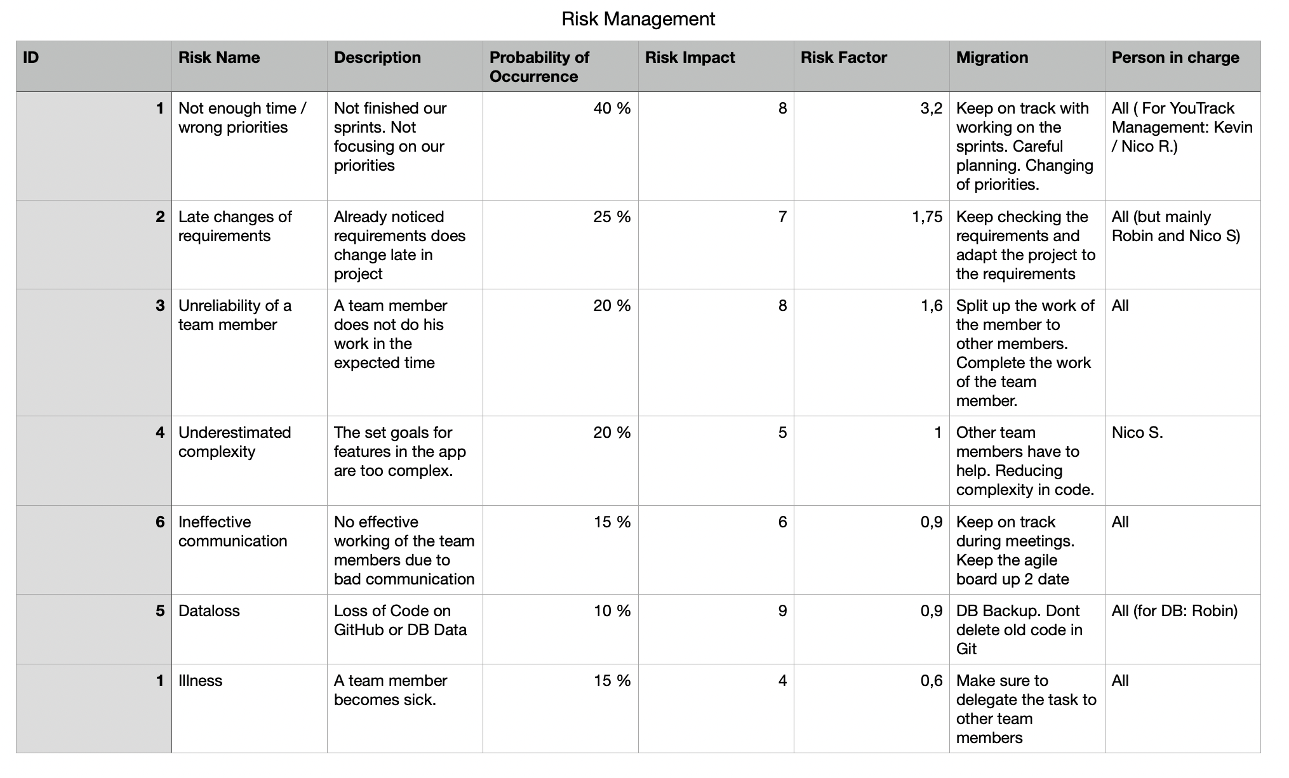
1.4 Risk Management
Notes:
Robin

Slide 9
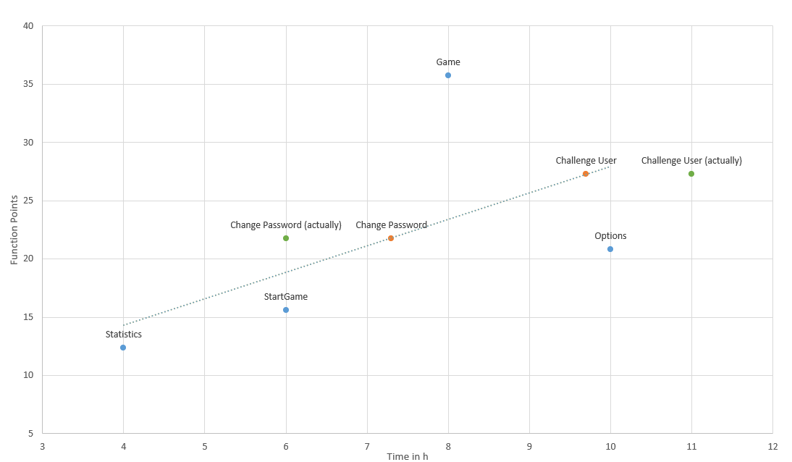
1.5 Cost Estimation
Finished UC | Time in h | FunctionPoints
Statistics | 4 | 12,35
Options | 10 | 20,80
StartGame | 6 | 15,60
Game | 8 | 35,75
Open UC/Actually | Time in h | FunctionPoints
Challenge User | 9,7 | 27,30
Change Password | 7,3 | 21,75
Challenge User (actually) | 11 | 27,30
Change Password (actually) | 8 | 35,75
Notes:
Kevin

Slide 10
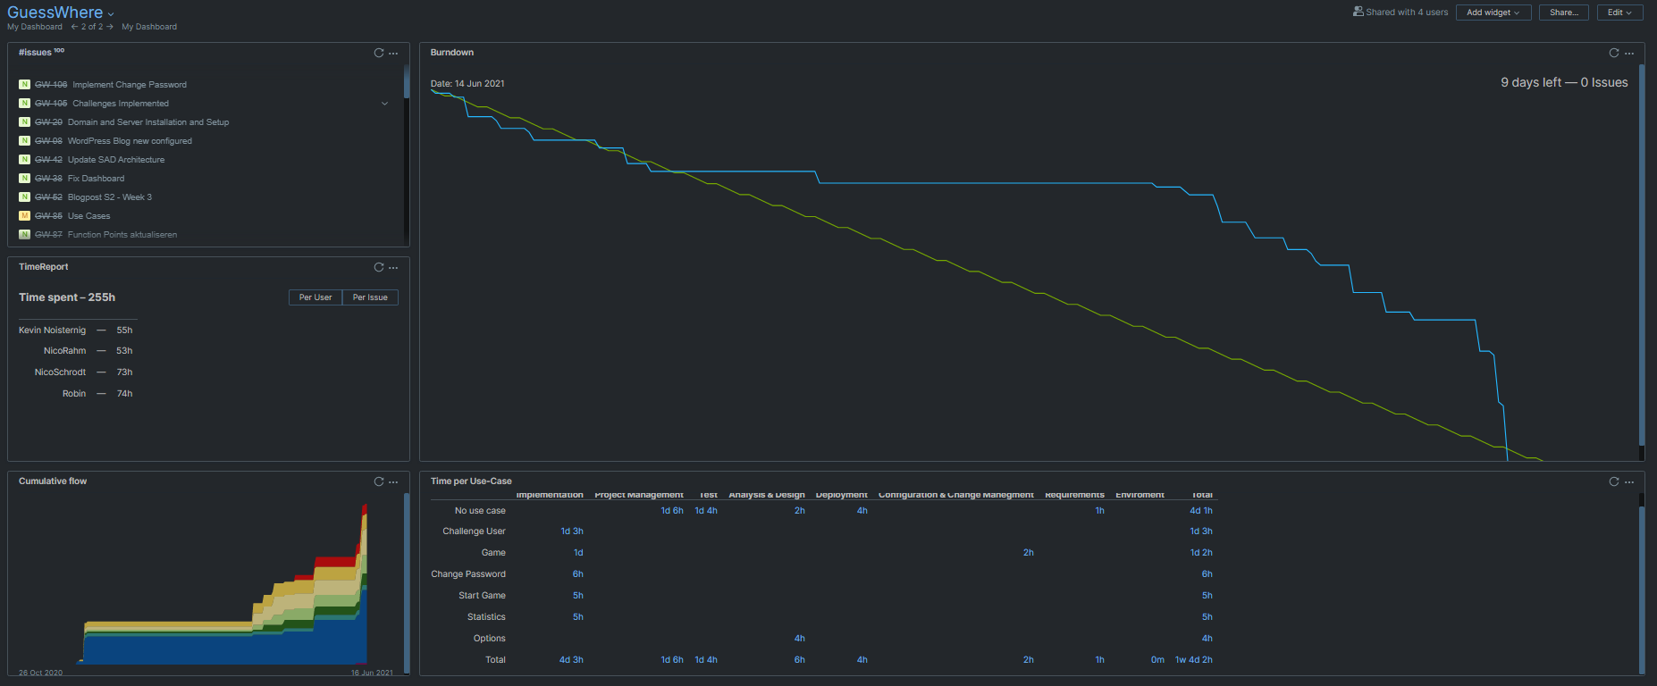
2.1 RUP
Notes:
Kevin

Slide 11
2.1 RUP
Workflows:
Requirements
Analysis / Design
Implementation
Test
Deployment
Configuration & Change Mangement
Project Management
Enviroment
RUP-Phases
Inception
Elaboration
Construction
Trasition
Notes:
Kevin

Slide 12
2.1 RUP Roles
Name | Role
Nico Schrodt | Frontend Developer Development Manager Implementation
Robin Weisenburger | Backend Developer Database Administrator Implementation
Nico Rahm | Test Manager Documentation Manager
Kevin Noisternig | Project Manager Change Control Manager Software Requirement Specifier
Notes:
Robin

Slide 13
2.2 Scrum
Wöchentliche Sprints
Management in YouTrack
Aufgaben werden den Team Mitgliedern in YouTrack zugewiesen
Übersichtlichkeit für jedes Mitglied was zu tun ist
Notes:
Nico R.

Slide 14
2.3 Iterative Process
Anforderungen der App überarbeitet
Datenbank Struktur verbessert
Schnittstellen zwischen APP und API überarbeitet
Code Qualität der App wurde ebenfalls verbessert
Notes:
Nico R.

Slide 15
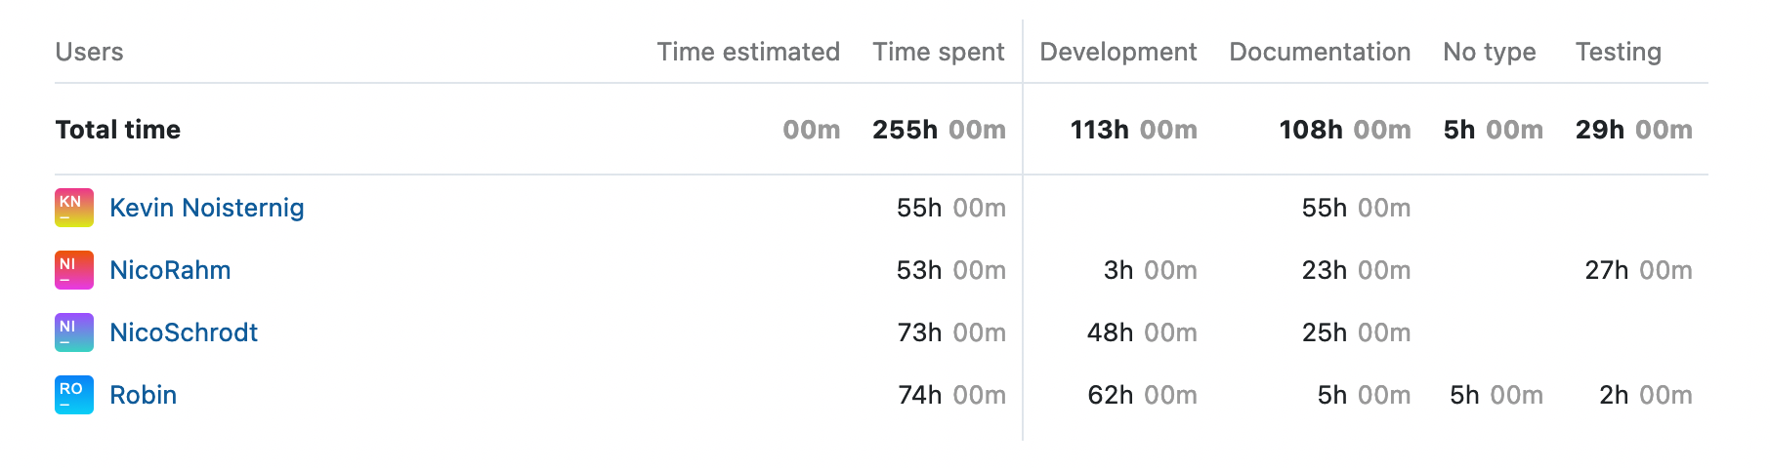
2.4 Time Report
Notes:
Robin

Slide 16
3.1 Technologies
Keine Veränderung der Tools im Vergleich zum letzten Semester
Android Studio (IntelliJ)
GitHub
PHPStorm
YouTrack
MySQL
Postman
Notes:
Robin

Slide 17
3.2 Architecture
Die App in ein Backend und ein Frontend eingeteilt
Das Frontend verarbeitet die Daten während das Backend diese entgegennimmt und an die Datenbank weitergibt
MVC:
Model: Enthält Daten, unabhängig von Steuerung (Datenbank, Backend)
View: Stellt Daten dar und nimmt Nutzerinteraktionen entgegen (Frontend)
Controller: Verarbeitet Nutzerinteraktionen und Daten des Models, greift auf Model über definierte Schnittstelle zu (Frontend)
Notes:
Nico S

Slide 18
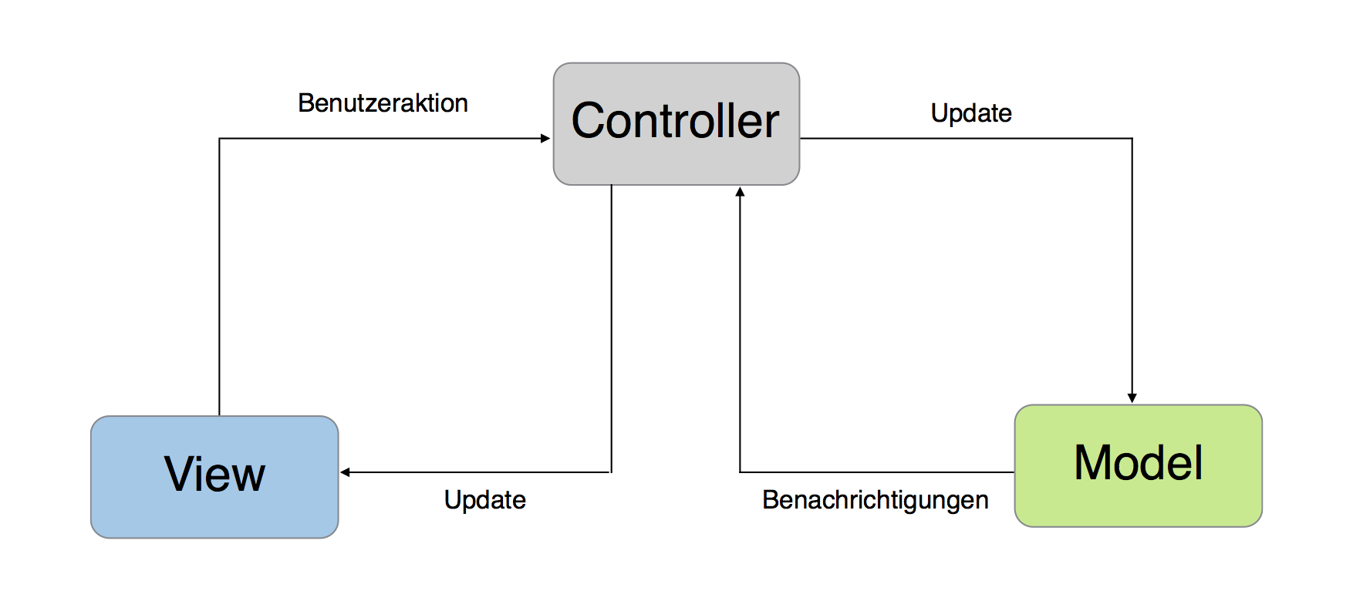
MVC:
Notes:
Nico S

Slide 19
3.2 Architecture
Notes:
Robin

Slide 20
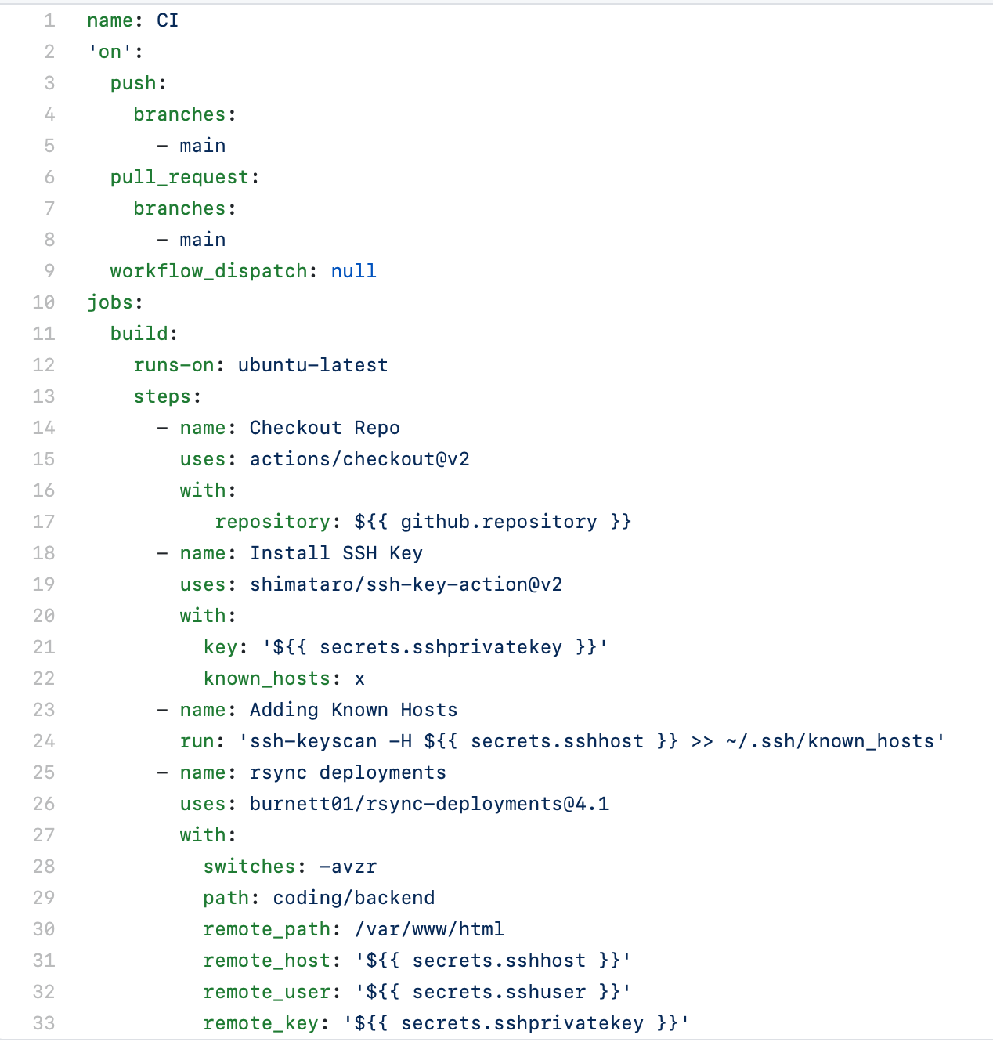

3.3 Automation
Automatisches Deployment des Backends auf den Server
Bei Aktualisierung des Backends:
Checkout
Sync zum Server
Notes:
Robin

Slide 21
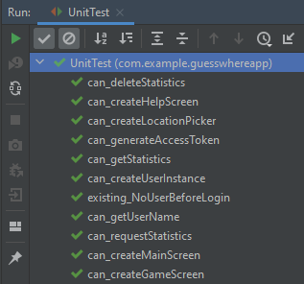
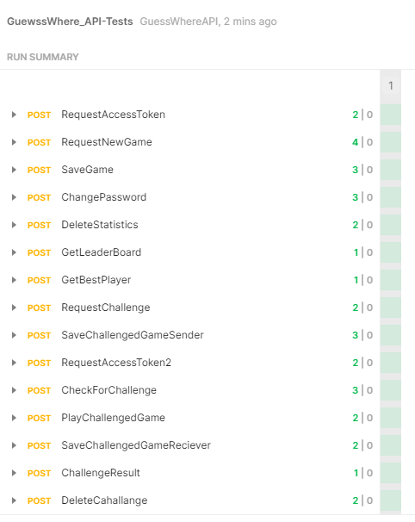
3.4 Testing
Unit-Tests
Android Studio mit JUnit
Installation Test
API-Tests mit Postman
Funktion aufrufen per HTTP-Methode
Antwort auf Erfolg und Inhalt kontrollieren
Notes:
Nico R.

Slide 22
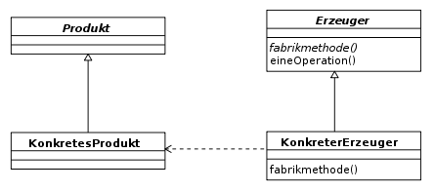
3.5 Patterns
Für das Erzeugen von Objekten wurde die Factory-Pattern eingesetzt
Dadurch muss kein 'new'-Operator verwendet werden und das erzeugte Objekt kann einfacher angepasst werden, sollten sich im weiteren Entwicklungsverlauf die Bedürfnisse ändern
Notes:
Nico S.

Slide 23
3.6 Metrics
Es wurde auf 3 verschiedene Metrics geprüft:
Overall Codequality:
Unsaubere Syntax
Sicherheitsrisiken (z.B. bei Inserts)
Cyclomatic Complexity:
Tiefe von If-Else-Abfragen
Rekursionen
Code Duplication:
Mehrfach vorkommener Code
Notes:
Nico S.

Slide 24
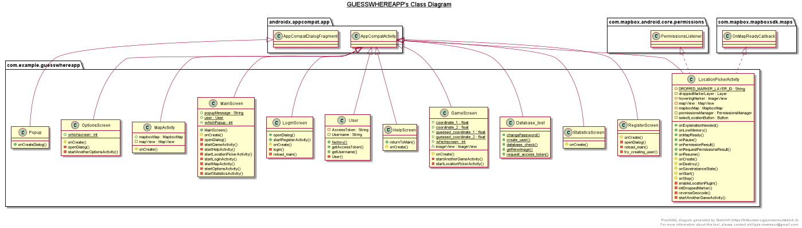
4.1 Class Diagram
Notes:
Nico S.

Slide 25
4.2 DEMO
Notes:
https://appetize.io/app/wjypy7f9b0j5h51bu8dyybme0m
https://appetize.io/app/nht5buxxgq8wf2qcgng8px6aqc

